Slide 1
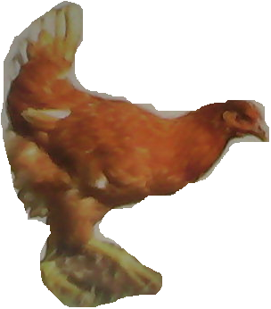
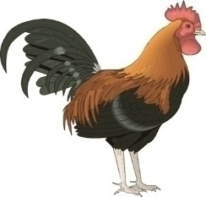
Chúng mình cùng đếm để nhận biết số thứ tự trong phạm vi 8

Slide 2
8

Slide 3
Trẻ đếm theo hướng mũi tên để xác định vị trí của gà mái
5

Slide 4
6

Slide 5
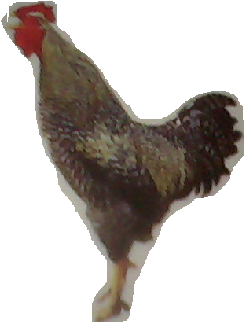
Vị trí đứng thứ 5 hay thứ 6 của gà mái là chỉ số thứ tự
6

Slide 6
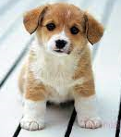
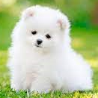
Như vậy 8 con gà hay 8 bạn cún là chỉ số lượng
Số lượng các bạn cún là bao nhiêu?
8

Slide 7
Đếm theo hướng mũi tên để xác định vị trí của cún trắng
4

Slide 8
7

Slide 9
7
Bạn cún màu trắng đứng thứ 4 từ trên xuống hay thứ 7 từ dưới lên là chỉ số thứ tự.

Slide 10
Kết luận: Số lượng nhóm đối tượng không thay đổi nhưng số thứ tự
thay đổi tùy thuộc vào hướng đếm và vị trí đối tượng trong dãy. “Hiểu có mấy là chỉ số luợng, đứng thứ mấy là chỉ số thứ tự”

